Slide 1
Методика коллективной работы в ДПИ Блок занятий
Коллективная работа «Мировое древо» выполнено в технике росписи по дереву, по мотивам пермогорской и борецкой росписи
Санникова Н. В.
2013

Slide 2
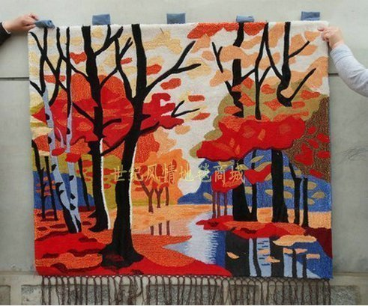
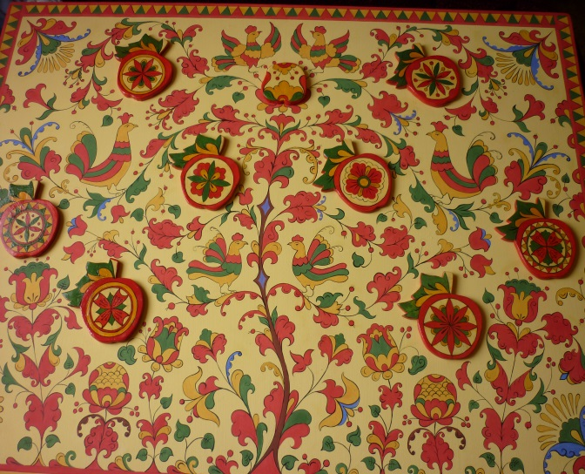
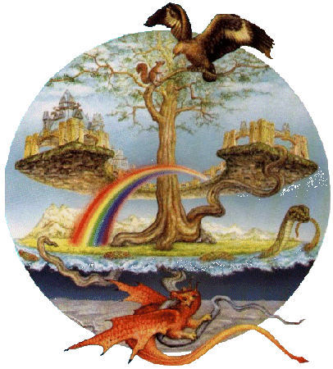
Цель: создание коллективной работы
Задачи
Развить художественно- творческие способности учащихся, образное и ассоциативное мышление, фантазию, эстетическое восприятие действительности, познакомить с разнообразными видами декоративно- прикладного искусства.
Овладение умениями и навыками художественной деятельности
Познакомить с новым видом росписи по дереву
Развить творческий опыт, как формирование способности к самостоятельным действиям в ситуации неопределенности
Сплотить, соединить коллектив общей целью
Приобрести опыт доведения до завершения замысел

Slide 3
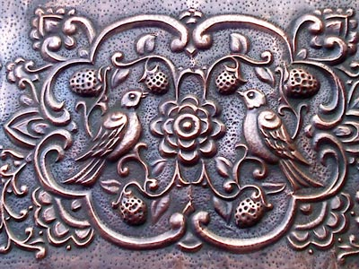
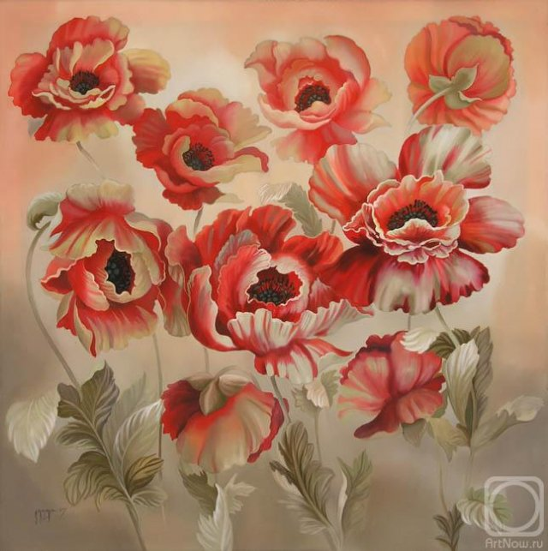
1 занятие. Современное декоративно- прикладное искусство
Знакомство с современным декоративно- прикладным искусством
Связь с природой
Выполнение эскизов в своей манере ( рефлексия- формирование новых знаний)

Slide 4
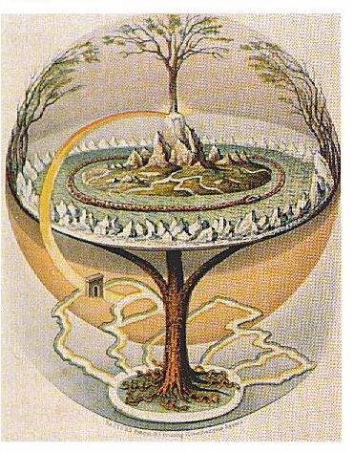
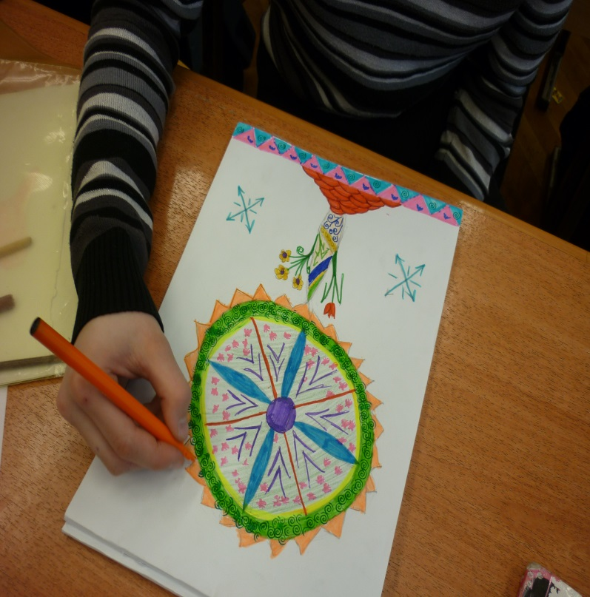
2 занятие. Мировое древо.
Знакомство с символическими знаками народного искусства
Рассматриваем изображение мирового древа у разных народов
Выполнение эскиза своего древа

Slide 5
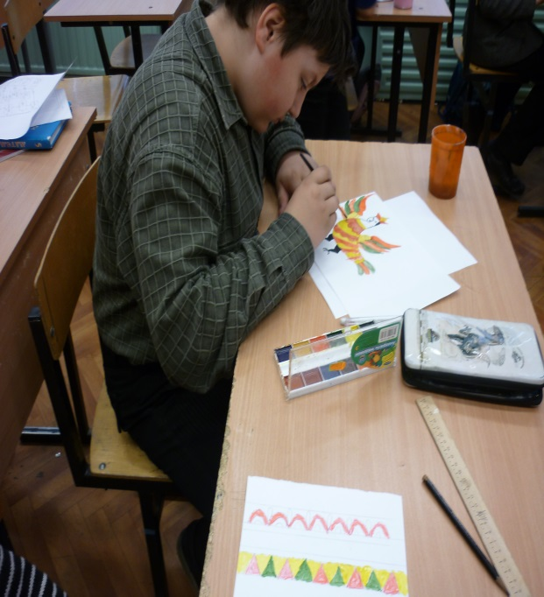
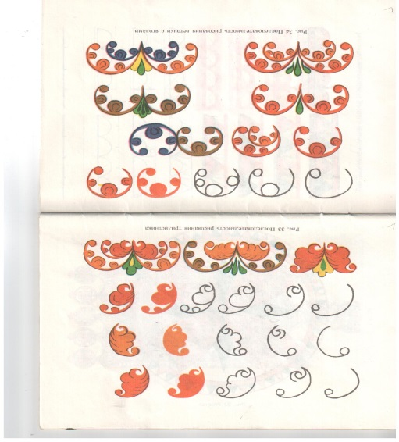
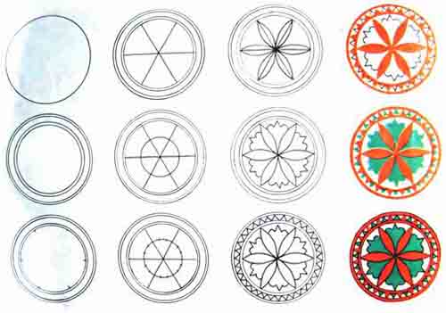
3 занятие. Знакомство с новым видом росписи по дереву-пермогорской и борецкой
Знакомство с отдельными элементами росписи графического типа : орнаментами в полосе, трилистниками, декоративными цветами, розетками, птицами
Выполнение эскизов отдельных элементов

Slide 6
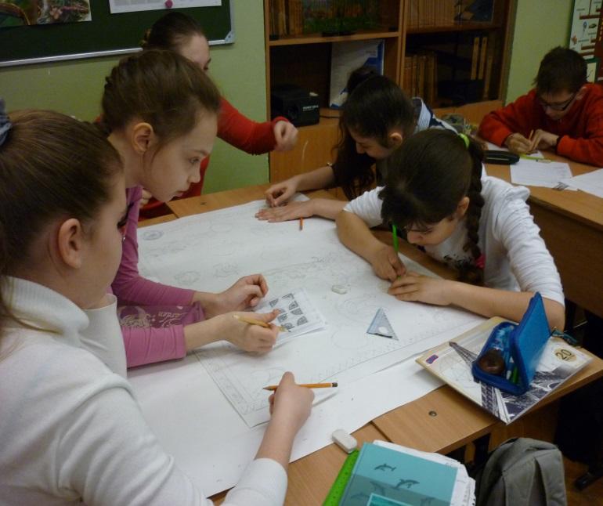
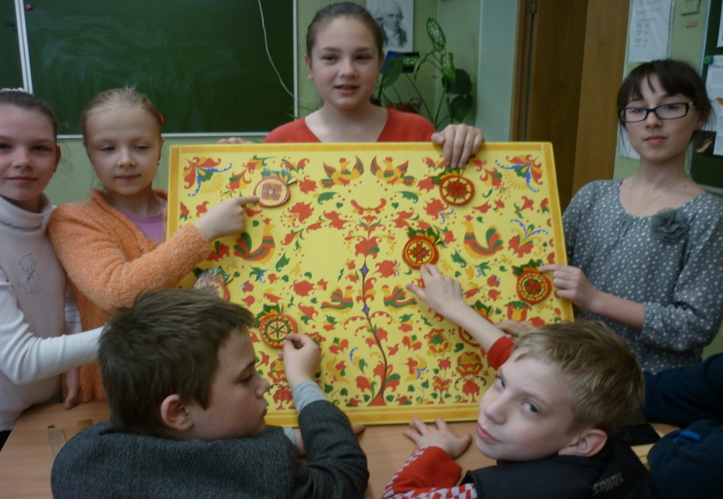
Занятие-практикум 4-5-6. Выполнение и соединение композиции в материале.
Выполнение эскиза композиции
Распределение ролей по выполнению коллективной работы
Каждый ребенок выбирает свою часть композиции: геометрический узор, угловые росписи, птицы, основной ствол, ветки и необыкновенной красоты цветы под деревом
Выполнение работы в цвете.
Обводка тонкой кистью.

Slide 7
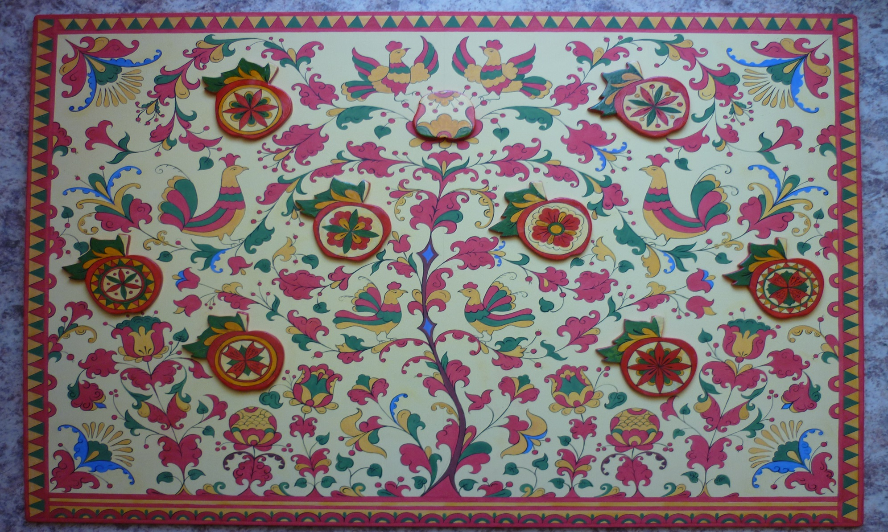
Коллективная работа- Мировое древо

